Slide 1
ABP y método del Caso
Cualificación Docente 2013
Departamento de Gestión en la Calidad Académica.

Slide 2
Aprendizaje Basado en Problemas
“Este método descansa en el trabajo de los grupos de alumnos que de forma autónoma, intentan resolver un problema diseñado por el profesor .”

Slide 3
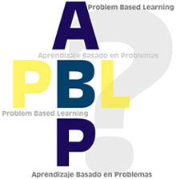

Slide 5
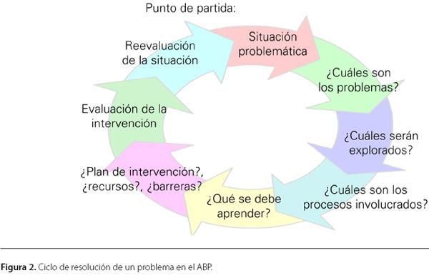

Slide 6
Ciclo
Se presenta el problema.
Se identifican las necesidades de aprendizaje.
Se aprende la nueva información.
Se resuelve el problema o se identifican problemas nuevos.

Slide 7
Guía para la primera sesión con ABP
Objetivos de aprendizaje.
Procedimiento de aprendizaje con ABP:

Slide 8
1. Punto de partida: Problema
2. Identificación de necesidades de aprendizaje
3. Búsqueda de información.
4. Reparto de responsabilidades y acciones a realizar

Slide 9
Pasos a seguir en el grupo.
Normas para la presentación del trabajo.
Fuentes de recursos disponibles.
Evaluación del trabajo.
Fecha de entrega

Slide 10
Fases para trabajar el ABP
Lectura conjunta del problema.
Identificación del conocimiento previo relativo al mismo.
Identificación a lo que desconocen respecto a lo que se expone en el problema.
Organización de la búsqueda de la información.
Evaluación de la sesión.

Slide 11
Método del Caso
“El método del caso es un modo de enseñanza en el que los alumnos aprenden sobre la base de experiencias y situaciones de la vida real, permitiéndoles así, construir su propio aprendizaje en un contexto que los aproxima a su entorno. ”

Slide 12
Caso “problema”
Caso “evaluación”
Caso “ilustración”

Slide 15
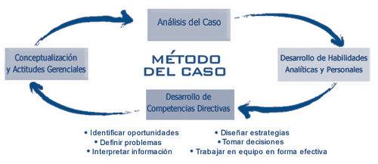

Slide 16
Método del CASO
FASE I:
Lectura/ análisis del caso por parte del alumno individualmente
FASE II:
Análisis/ discusión del caso en pequeños grupos
FASE III:
Discusión en gran grupo

Slide 17
¿Puedo escribir un caso?
Fase 1. Escoger el tema y el entorno
Fase 2. Contactar fuentes
Fase 3. Redactar el caso

Slide 18
 | Método del Caso | ABP
Situación descrita | Real | Real o ficticia
Análisis de la misma | Secuencia: Individual /pequeño grupo/ gran grupo. | En grupo desde el principio
Características de la situación - problema | No existe “ Solución correcta” | Pueden existir soluciones correctas e incorrectas
Papel del profesor | Guía conocimiento previo y generado en la metodología fundamentalmente a través del debate y la discusión | Tutor de búsqueda de información
Interacción con el alumno | Toda la clase trabaja separada en grupos | Se tutorizan los grupos individualmente. El trabajo con el ABP se sale del contexto “Clase”
Lugar de trabajo | Normalmente en el aula | Normalmente fuera del aula
Sesiones | Puede trabajarse en una sola clase o en varias | Se recomienda un mínimo de tres sesiones de tutoría.

